Slide 1
Особливості податкових розрахунків в програмі 1С:Підприємство. Бухгалтерія 2.0

Slide 2
Створення контрагентів в 1С:Підприємство. Бухгалтерія 2.0

Slide 3
Створення контрагентів в 1С:Підприємство. Бухгалтерія 2.0
Cтворення нового контрагента в конфігурації «Бухгалтерія» 2.0 виглядає наступним чином:
1. Відкриваємо довідники «Контрагенти» в розділі Довідники – Контрагенти. Рис.1

Slide 4
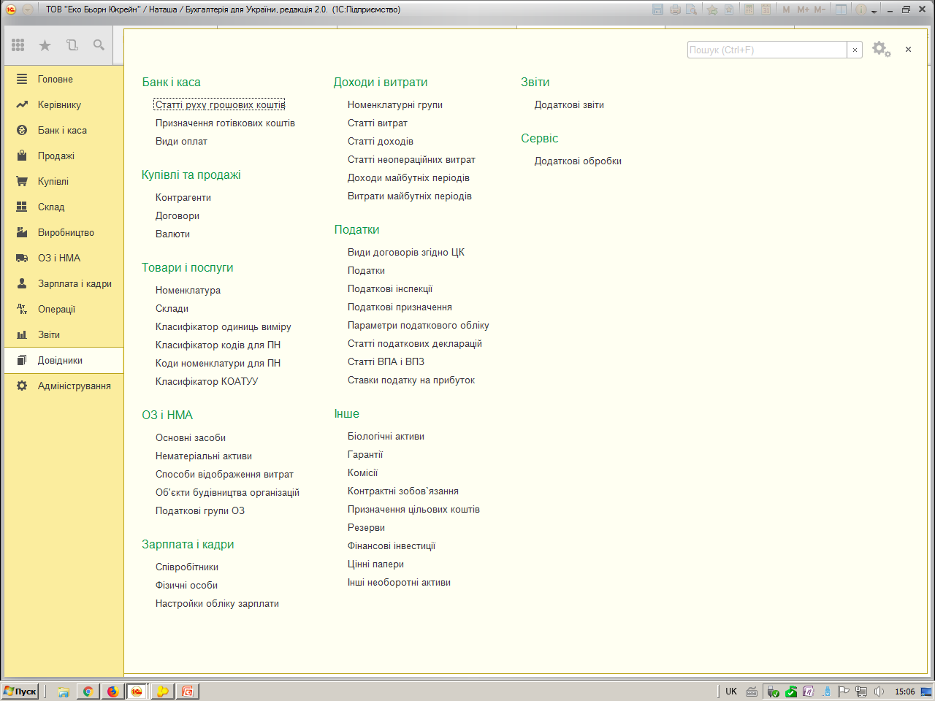
Рис.1

Slide 5
2. Оскільки у довіднику Контрагенти зберігаються усі дані про постачальників, покупців, комітентів, комісіонерів, банки, державні органи та ін. доцільно розподіляти контрагентів по групах. Для цього призначена кнопка «Створити групу». Також є можливість створювати контрагента поза групою, в корінь довідника. Після натискання кнопки «Створити» відкривається чиста облікова картка нового контрагента.
3. На вкладці «Головне» заповнюємо основні дані про контрагента: повне та коротке найменування, код ЄДРПОУ, ІПН, вид. В цьому ж вікні за потреби можна замінити групу контрагента.( Рис.2)
При виборі одного з видів (юридична особа, фізична особа, відокремлений підрозділ) змінюється і перелік полів для заповнення.

Slide 7
На цьому етапі також можна створити банківські рахунки контрагента за посиланням «Всі банківські рахунки» -> «Створити». У картці Банківські рахунки заповнюємо необхідні реквізити:
номер рахунку;
валюта коштів;
МФО банку;
банк (можна знайти за МФО або підібрати з класифікатора);
дата відкриття і найменування.

Slide 9
Створити договори з даним контрагентом можна за посиланням «Договір» -> «Створити». У картці договору необхідно заповнити усі реквізити, основний з яких це «Вид договору», від якого залежить правильність ведення обліку з контрагентом у системі.
Банківські рахунки та договора, які визначені основними, будуть автоматично підтягуватись в документи при виборі контрагента.

Slide 11
4. На вкладці «Адреси» заповнюємо юридичну, фактичну, поштову адреси та інші контактні дані. Якщо ці адреси співпадають, встановлюємо відповідні відмітки (фактична/поштова адреса співпадає з юридичною адресою):

Slide 13
5. На вкладці «Відповідальні особи» вказуємо керівника, головного бухгалтера та касира (за наявності даної інформації)
6. За необхідності заповнюємо вкладку «Додаткова інформація» та «FREDO ДокМен».
7. За потреби, перейшовши за посиланням «Рахунки розрахунків з контрагентом» можна налаштувати рахунки обліку, що будуть застосовуватися виключно при проведенні операцій з даним контрагентом.

Slide 15
8. Для збереження внесених даних натискаємо «Записати та закрити»

Slide 16
Реалізація в 1С:Підприємство. Бухгалтерія 2.0

Slide 17
Документ «Реалізація товарів і послуг» в 1С:Підприємство 8
Документ «Реалізація товарів і послуг» розташований в розділі «Продажі» для конфігурації Бухгалтерія для України (ред.2.0). Перш за все, він призначений для відображення операцій з реалізації послуг і товарно-матеріальних цінностей. Документ може бути створений як самостійний документ, так і на підставі документів «Рахунок на оплату покупцеві» або «Надходження товарів і послуг».
Поетапно розглянемо його заповнення:
Вносимо інформацію про покупця, договір з ним. Вказуємо склад, з якого йде продаж товарів.
Якщо мова йде про продаж товарів, матеріалів, продукції, створюємо запис на закладці «Товари»; при відпуску тари - на закладці «Поворотна тара»; при наданні послуг-відповідно на закладці «Послуги».
Є кілька способів заповнення табличної частини документа:
а) додаванням номенклатури вручну;
б) додаванням або заповненням з документів «Надходження товарів і послуг» або «Рахунок на оплату покупцеві». Ці опції доступні по кнопці «Заповнити»;
в) підбором з довідника «Номенклатура».
В результаті повинна бути створена рядок з номенклатурою, в якій вказані одиниці виміру, ціна або заставна вартість для зворотної тари, ставка ПДВ, схема реалізації і податкове призначення по ПДВ. Сума і сума ПДВ будуть розраховані автоматично.
Для зміни інформації в документі скористаємося кнопкою «Змінити»

Slide 18
При необхідності рядки документа можна копіювати і вставляти, використовуючи для цього кнопки в табличній частині документа.

Slide 19
Переконайтеся, що на закладці «Рахунки розрахунків» заповнена інформація за розрахунками з покупцем. За умовчанням вона взята з регістра відомостей «Рахунки обліку розрахунків з контрагентами».
На закладці «Додатково» вносимо відомості для друкованої форми документа. Проведений документ (для прикладу обрана реалізація товарів) створить проводки, що відображають дохід від реалізації і формування собівартості реалізованих товарів:

Slide 21
Ведення обліку вхідного і вихідного ПДВ в 1С:Підприємство. Бухгалтерія 2.0

Slide 22
У програмі момент виникнення бази оподаткування визначається за первинними товарно-грошовими документами. Відповідно до податкових параметрів у цих документах фіксується передбачуване значення ПДВ — очікуваний ПДВ. Отримані та виписані податкові документи дають підставу для включення передбачуваних (очікуваних) сум ПДВ до звітності з ПДВ і до розрахунків із бюджетом. Тобто при виписуванні чи отриманні податкових документів реєструється підтверджений ПДВ.

Slide 23
Вхідний ПДВ
Господарські операції придбання товарів і послуг належать до операцій за вхідним ПДВ. Для отримання права на податковий кредит потрібно визначити податковий статус господарської операції, інакше кажучи, чи будуть одержувані активи та послуги використовуватися у господарській діяльності підприємства (реквізит «Податкове призначення» )Документом, який слугує підставою для формування вхідного очікуваного ПДВ, може бути «Поступление товаров и услуг» або «Платежное поручение исходящее».
За очікуваним вхідним ПДВ проводка формується в дебет рахунка 6442 «Налоговый кредит неподтвержденный».
При реєстрації отриманої від постачальника податкової накладної податковий кредит вважається підтвердженим і формується проводка Дт 6412 — Кт 6442 . У результаті податковий кредит стає підтвердженим. Для коректного заповнення документа «Регистрация входящего налогового документа» (РВПД) рекомендується створювати документ уведенням на підставі документа надходження чи оплати.

Slide 26
Вихідний ПДВ
Для вихідного ПДВ використовується такий же принцип. Сума за очікуваним ПДВ — податковими зобов’язаннями — накопичується за кредитом рахунка 6432 «Налоговые обязательства неподтвержденные» та формується первинними документами, які відображають господарські операції. При виписуванні податкової накладної зобов’язання стають підтвердженими. Контроль кредитового залишку на рахунку 6432 дозволяє побачити, чи всі податкові накладні виписані за певний період.
Рахунки непідтвердженого ПДВ (6432 «Налоговые обязательства неподтвержденные» та 6442 «Налоговый кредит неподтвержденный») додані в конфігурації для того, щоб зіставляти передбачувані та фактичні значення ПДВ, забезпечуючи цим додаткову перевірку ведення обліку. При правильному оформленні податкових документів у кінці облікового періоду залишків за рахунком передбачуваного ПДВ 6432 бути не повинно. Але залишок за рахунком 6442 може бути, якщо податкову накладну від постачальника не отримано. Більш точний аналіз проводиться з використанням спеціалізованих звітів — «Проверка суммы входящего НДС» і «Проверка суммы обязательств по НДС».

Slide 27
Формування податкового кредиту
З 01.07.2015 р. ПК формується за ВСІМА придбаними з ПДВ товарами/послугами, необоротними активами, незалежно від їх подальшого використання (Закон України від 28.12.2014 р. № 71-VIII); У типових конфігураціях, як і раніше, на етапі придбання у документах надходження важливо правильно вказати ПОДАТКОВЕ ПРИЗНАЧЕННЯ ПДВ. Відповідність податкового призначення ПДВ цільовому призначенню придбаних запасів (послуг): оподатковувана господарська діяльність - «Опод. ПДВ»; неоподатковувана господарська діяльність - «Неопод. ПДВ, будьяка госп.»; негосподарська діяльність - «Неопод. ПДВ, негосп.»; пропорційно оподатковувана діяльність - «Пропорц. опод. ПДВ».
Саме від вибору податкового призначення, а також ставки ПДВ в документах придбання (оплати), залежить коректність нарахування податкового кредиту та зобов'язань за такими придбаннями.

Slide 28
Нарахування авансу в 1С:Підприємство. Бухгалтерія 2.0

Slide 29
Нарахування авансу в 1С:Підприємство. Бухгалтерія 2.0
Почнемо розгляд з нарахування авансу за першу половину місяця. Перш за все, створимо документ "Нарахування зарплати" з відміткою в осередку "Попередній розрахунок". Виберіть місяць нарахувань і при необхідності підрозділ.
Для автоматичного розрахунку натисніть кнопку "Заповнити" і "Перерахувати". Сума авансу буде розрахована, виходячи з фактично відпрацьованих днів в першій половині місяця. Звертайте увагу на дату документа, так як кількість відпрацьованих днів буде розраховано з початку періоду до дати створення документа.

Slide 31
Проведіть документ. Згідно з цим документом не будуть сформовані бухгалтерські проводки, так як він є попереднім розрахунком. Однак отримані суми будуть використані для перерахування податків і виплати співробітникам.

Slide 32
Перейдемо до цих операцій
У підрозділі "Виплата зарплати" створимо документ "Відомість в банк" або "Відомість в касу" в залежності від способу розрахунку з працівниками: в безготівковій формі або готівкою. Заповнимо поля документа. В поле "Виплачувати" виберіть вид виплати "Аванс (за попереднім розрахунком)". Вкажіть підрозділ, якщо мова йде про виплату авансу окремому підрозділу, інакше залиште поле "Підрозділ" незаповненим. Це стосується і поля "Зарплатний проект". Заповніть його в разі, коли виплата працівникам буде здійснена по одному конкретному договору з банком (зарплатним проектом), інакше залиште його порожнім. Відзначте місяць виплати у відповідному полі.

Slide 34
Після цього натисніть по черзі кнопки "Заповнити", "Розрахувати". У документі будуть розраховані суми ПДФО, військового збору, ЄСВ та суми співробітникам "до виплати". Слід провести документ, хоч бухгалтерські проводки по ним сформовані не будуть.

Slide 35
Нарахування заробітної плати в 1С:Підприємство. Бухгалтерія 2.0
Перейдемо до операцій з нарахування заробітної плати. Сформуйте документ "Нарахування зарплати". Заповніть поля «Місяць нарахування" і "Підрозділ", якщо відбувається нарахування окремого підрозділу.

Slide 36
Далі скористайтеся кнопкою "Заповнити" для автоматичного заповнення документа плановими нарахуваннями (оклад по днях, по годинах, індексація та інше). Якщо робочий відпрацював неповний робочий місяць, потрібно виставити дати початку і кінця відпрацьованого періоду. За кнопці "Перерахувати" будуть розраховані фактичний розмір оплати праці за означений період, також податки, внески, планові змісту (наприклад, аліменти). Проведіть документ.

Slide 37
Нарахування заробітної плати в 1С:Підприємство. Бухгалтерія 2.0

Slide 39
Проведення будуть сформовані, якщо в "Настройках обліку зарплати з організації" не встановлена ​​позначка в поле "проводки щодо відображення зарплати формуються в бухгалтерському обліку на кінець періоду" (розділ "Зарплата і кадри", підрозділ "Довідники і налаштування"). Інакше проводки будуть створені по документу "Відображення зарплати в бухгалтерському обліку". В обох випадках для їх формування будуть використані відомості довідника "Способи відображення зарплати в регламентованому обліку".

Slide 40
Перерахування податків і внесків до 1С:Підприємство
Цей процес відбувається в два етапи.
На першому етапі в підрозділі "Виплата зарплати" створимо документ "Відомість в банк" ("Відомість в касу") з видом виплати "Чергова виплата" (поле "Виплачувати").

Slide 42
На підставі цієї ж відомості для виплати коштів працівникам створіть документ "Списання з банківського рахунку" або "Видатковий касовий ордер".

Slide 43
Принципи обліку ОЗ, МНМА, МШП і МНА в 1С:Підприємство. Бухгалтерія 2.0

Slide 44
Передбачено три підсистеми обліку необоротних активів:
— основні засоби;
— малоцінні активи;
— нематеріальні активи.
Основним принципом обліку є використання спеціального документообігу підсистем. Інформація про необоротні активи зберігається в регістрах відомостей. Облік циклу використання необоротних активів потрібно описувати за допомогою спеціальних документів.
Для коректного обліку надходження необоротних активів документ «Надходження товарів та послуг» оформляється з видом операції «Обладнання». На закладці «Обладнання» вказується обладнання, МШП враховуються на закладці «Товари»

Slide 46
Шаблони проводок обліку витрат з амортизації необоротних активів та списання малоцінних предметів описані за допомогою довідника «Способы отражения расходов по амортизации», в якому описана аналітика витрат з амортизації. Кожен рядок табличної частини цього довідника визначає сукупність параметрів для віднесення витрат з амортизації на витрати. У тому випадку, якщо введено кілька рядків, витрати з амортизації будуть розподілені за рядками (способами) відповідно до коефіцієнтів розподілу. Коефіцієнти розподілу вказуються в кожному рядку. У разі якщо в табличній частині зазначений тільки один рядок (тобто заданий тільки один спосіб), слід установлювати коефіцієнт, який дорівнює одиниці.

Slide 47
Для кожного об’єкта обліку при введенні в експлуатацію призначається один зі способів відображення витрат з амортизації. За необхідності у процесі експлуатації необоротного активу спосіб відображення витрат може бути змінений (призначений інший).
У системі відстежується податкове призначення необоротних активів. Якщо актив не буде використовуватися у господарській діяльності, то при оприбуткуванні встановлюється податкове призначення «Необл ПДВ, нехоз» (не оподатковуваний ПДВ, не використовуваний у негосподарській діяльності). У податковому обліку амортизація нараховуватися не буде.

Slide 49
При нарахуванні амортизації за бухгалтерським і податковим обліками документом «Закриття місяця» (меню «Операцї → закриття місяця») програма автоматично розподілить суму амортизації за правилами, заданими в документі «Введення в експлуатацію основних засобів» (ОЗ)»

